Slide 1
Quantum neural distinguisher for speck 32/64
https://youtu.be/GwB-Qkz9u6M

Slide 2
내용들의 출처..
논문들
https://arxiv.org/pdf/2109.11676.pdf
https://arxiv.org/pdf/1905.10876.pdf
https://arxiv.org/pdf/2203.01340.pdf
https://physics.aps.org/featured-article-pdf/10.1103/PhysRevX.10.041038
페니레인 디스커션 포럼
https://discuss.pennylane.ai/
구글링

Slide 3
1. NISQ
Noisy intermediate-scale quantum era
중간 규모의 양자컴퓨터이지만, 오류가 발생
오류 정정이 가능한 정도의 규모는 아님
복잡한 특정 작업에 양자 신경망을 하이브리드 방식으로 적용하는 접근 방식이 대다수
양자컴퓨터를 사용할 수는 있지만, 고전적인 방법을 능가할 만큼 강력하지 않음
고전 신경망보다 더 나을 수도 있고, 아닐 수도 있음
양자 신경망의 목표 중 하나는 양자 신경망이 유리한 특정 상황을 식별하는 것 → 양자 컴퓨터가 이점을 제공할 수 있는 작업이 존재
양자 이점만이 양자 인공지능의 올바른 방향은 아니라는 견해들이 있음
양자가 고전 인공지능을 능가할 수 있는 것은 매우 작은 규모에서만 가능
이러한 작은 규모의 실험을 확장한다고 해서 그 작업도 양자 이점이 있을 거라는 보장은 없음

Slide 4
2. Qubit
현재 양자 인공지능에 사용 가능한 최대 큐비트는 대략 16 큐비트
지금까지 본 연구들에서는 2~10 큐비트 정도 사용하는 것 같음
큐비트의 수가 증가함에 따라 시뮬레이션 난이도가 기하급수적으로 증가
필요한 컴퓨팅 파워와 소요 시간이 증가
시뮬레이터에서는 큐비트가 증가한다고 해서 노이즈가 생기는 건 아님 (이런 의미의 난이도는 아님)
‘양자 회로의 폭 (큐비트)가 증가하면 더 나은 결과를 얻을 수 있다’라는 주장은 합리적이나, 시뮬레이션이 매우 어려움
현재로서는 성능 향상을 위해 큐비트 수를 늘리는 것만이 좋은 접근 방법은 아닌 것 같음
여러 게이트를 조합해서 많은 데이터를 효과적으로 임베딩하거나, 데이터 재업로딩, 회로 자르기 등의 기능을 사용

Slide 5
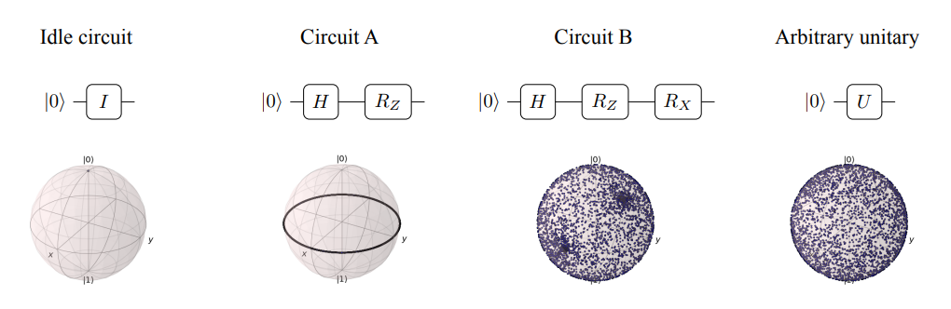
3. Gate
기저 축이 다른 회전 게이트 (Rx, Ry, Rz)를 조합할수록 표현력이 높아짐
H-Rz : z축을 기준으로 회전할 때 가질 수 있는 값들을 모두 가지게 됨
H-Rz-Rx : H-Rz의 점들이 x축 기준 회전하면서 가질 수 있는 값들을 가짐
Hadamard
Hadamard 게이트가 사용되는 경우 존재
회전 게이트가 중첩을 만들 수 있음 → 회전을 통해 큐비트 구 위의 값을 만들 수 있음
양자 신경망에서는 회전 게이트를 주로 사용하기 때문에 일반적인 양자 회로보다 Hadamard 게이트가 덜 사용됨

Slide 6
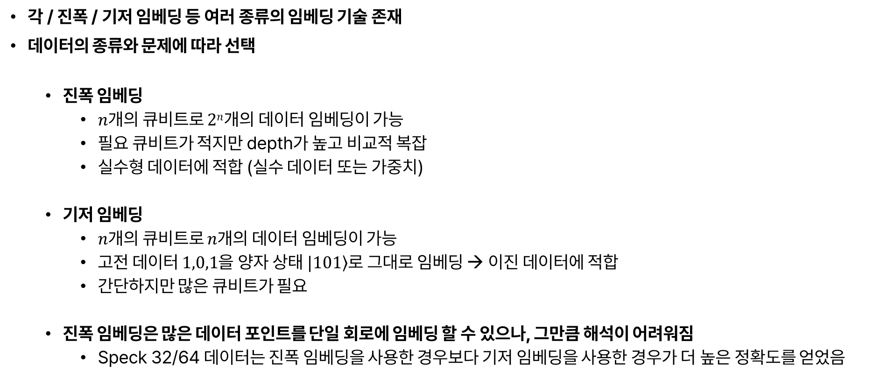
4. Embedding
각 / 진폭 / 기저 임베딩 등 여러 종류의 임베딩 기술 존재
데이터의 종류와 문제에 따라 선택
진폭 임베딩
$n$개의 큐비트로 $2n$개의 데이터 임베딩이 가능
필요 큐비트가 적지만 depth가 높고 비교적 복잡
실수형 데이터에 적합 (실수 데이터 또는 가중치)
기저 임베딩
$n$개의 큐비트로 $n$개의 데이터 임베딩이 가능
고전 데이터 $1,0,1$을 양자 상태 $|\left.101\right\rangle$로 그대로 임베딩 → 이진 데이터에 적합
간단하지만 많은 큐비트가 필요
진폭 임베딩은 많은 데이터 포인트를 단일 회로에 임베딩 할 수 있으나, 그만큼 해석이 어려워짐
Speck 32/64 데이터는 진폭 임베딩을 사용한 경우보다 기저 임베딩을 사용한 경우가 더 높은 정확도를 얻었음

Slide 7
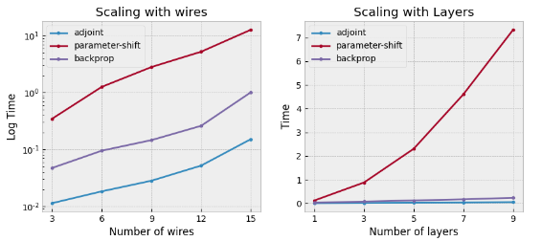
5. 시뮬레이터 및 미분 방식
페니레인 시뮬레이터
기본 / C++ 기반 가속화 시뮬레이터 / 노이즈 시뮬레이터
미분 방식
Adjoint
메모리 감소 가능 → 더 많은 큐비트 시뮬레이션에 도움 (작년에는 에러났었는데 지금은 됨)
가속화 시뮬레이터와 함께 사용하여 속도 향상 가능
노이즈 시뮬레이터에서는 지원하지 않음
Backprop
학습 소요 시간이 매우 큼 (adjoint의 약 두 배 정도였음)
노이즈 시뮬레이터에서 지원은 가능하지만, 메모리 사용량이 매우 커서 OOM (Out Of Memory) 발생
Parameter shift
레이어와 큐비트가 늘어날수록 소요 시간이 매우 크게 증가
파라미터 하나 당 최소 2회 연산되어야 하며, 이는 시뮬레이터에서 특히 오래 걸림
실제 양자 하드웨어에서 적합한 방식

Slide 8
6. 파라미터와 회로의 복잡도
회로의 표현력과 복잡도
큐비트의 수나 양자 레이어의 수가 증가 → 그에 따라 게이트의 수도 증가
여러 회전 게이트와 얽힘이 추가될수록 회로의 연결성과 표현력이 증가
특히, 2 큐비트 게이트 (CRx, CNOT 등)가 회로의 연결성을 결정 → 그러나 해당 게이트들이 복잡성 증가의 원인이 됨 → 회로의 깊이와 게이트 수에서 복잡도 증가
일반적으로 적은 depth에서 많이 얽힐수록 (연결성이 높을수록) 효율적인 표현 공간을 가질 수 있음 → 이러한 레이어들이 추가될수록 표현력이 높아지지만, 복잡성이 높아질 수 있으므로 주의
하고자 하는 작업에 비해 회로의 복잡성이 높으면 과적합 발생
또한 회로마다 레이어 수, 게이트 수 및 종류 등에 따른 표현력이 다르므로 무조건 파라미터가 많을수록 좋은 것은 아님
파라미터가 많으면 회로 최적화 난이도가 높아짐
현재 NISQ에서는 큐비트의 수나 회로의 깊이, 연결성에 제한이 있으므로 적절한 회로 구성 필요
큐비트를 많이 사용한다고 무조건 좋은 결과가 나오지는 않음
모든 큐비트가 얽히는 것이 좋다고 알려져있으나 비용 (회로 깊이, 파라미터 수)이 매우 비쌈
과파라미터화 된 회로의 기준이 4 큐비트에 25개의 파라미터라고 제안한 연구 결과 존재
실제로 실험해보니
4 큐비트에 60개의 파라미터인 경우: 3~4번 정도 돌리면 2번은 과적합
4 큐비트에 20개의 파라미터인 경우: 2번 돌렸을 때 과적합 없음 (한 번 더 실행 중)

Slide 9
7. 평가 방식
문제와 데이터에 따라 다 다르기 때문에 정확도를 제외하면 평가 기준이 애매한 것 같음
성능 (정확도)은 앞서 살펴본 매개변수화 된 회로의 연결성과 표현력에 따라 달라짐
정확도, 회로의 2 큐비트 게이트의 수, 회전 게이트의 수와 종류, 파라미터의 수 → 해당 요소들이 연결성과 표현력에 영향을 주므로 이를 중점으로 평가하면 될 것 같음
현재 상황에서는 고전 신경망보다 이점을 얻기는 어려움
지금의 시뮬레이터로는 많은 데이터를 학습하기 어려움
그러나, 데이터 수에 비해 데이터의 복잡도가 낮지 않음 (64개의 데이터 포인트)
고전 신경망에서는 7 라운드 이상 분석 가능하지만, 이를 위해서는 10⁷ 개 이상의 데이터가 필요함 → 양자 신경망에서는 5 라운드 분석에 1만 개 정도의 데이터를 사용함
다음과 같이 3 가지를 비교하고자 함 (아직 생각 중..)
1: 데이터 및 파라미터 제한 없는 고전 신경망을 사용할 경우의 5 라운드에 대한 성능 (Gohr 논문)
2: 데이터 수 1만 개로 제한, 최소한의 고전 레이어 (입력층 - 은닉층 1개 - 출력층)를 사용한 고전 신경망의 5 라운드 성능
3: 양자 신경망 + 2을 사용한 5 라운드 성능 → 양자 신경망 + 최소한의 고전 레이어를 했을 때의 5 라운드 distinguisher 성능
NISQ 장치에서 사용하기 적합한 회로인지
시간, 큐비트 수, 등등… 다른 기준이 있는지 보겠습니다.

Slide 10
8. Quantum Neural Distinguisher for Speck 32/64
Amplitude/Adjoint | Tr | Val | Ts
6-qubit | 0.53 | 0.51 | 0.5 | 거의 학습되지 않는 수준 가중치가 아닌 데이터 자체를 임베딩 하고 싶어서 적합하지 않음
Basis/Adjoint | Tr | Val | Ts | 15 레이어 기준 (과파라미터로 추정)
8-qubit | 0.66~0.72 | 0.49~0.7 | 0.49~0.72 | 편차가 큼 (과적합 날 때도 있고 아닐 때도 있음), 그래도 16 큐비트에 비해 정확도는 높음 → 큐비트의 수에 따라 얽힘이 달라지는데, 이게 영향이 있는 것 같음
16-qubit | 0.62 | 0.49 | 0.47 | 과적합/ Tr도 낮음
과파라미터의 기준을 며칠 전에 알게 되어서 16 큐비트도 레이어 수를 줄여서 돌려보고 있습니다.
(1 epoch에 3600초 정도 밖에 안 걸려서 실험 한 번 당 10시간 정도라서 3번 돌려보려면 2~3일 안에 나올 것 같습니다.)
Basis/Adjoint | Tr | Val | Ts | 6 레이어로 줄임
8-qubit | 0.74 | 0.72 | 0.77 | 편차 감소, 정확도 비슷 양자로도 가능하지만 양자를 추가함으로써 이득이 딱히 없음
Classical | Tr | Val | Ts
1 prediction head | 0.79 | 0.75 | 0.76 | 제한 없는 경우 7 라운드 이상까지 되지만 양자 추가한 것과 비교하기 위해 데이터와 모델 제한
양자 인공지능으로도 가능하지만 지금의 양자 인공지능으로는 적합한 작업은 아닌 것으로 생각됨 → 그러나 계속 개발되고 있어서 다른 방법들이 더 있을 수도 있음

Slide 11
감사합니다.

